Slide 1
Communauté des maladies émergentes et zoonotiques Identifier les risques émergents grâce à l'intelligence collective
CMEZ - Mise à jour du réseau vectoriel SCSSA
2 juin 2025
www.cezd.ca

Slide 2
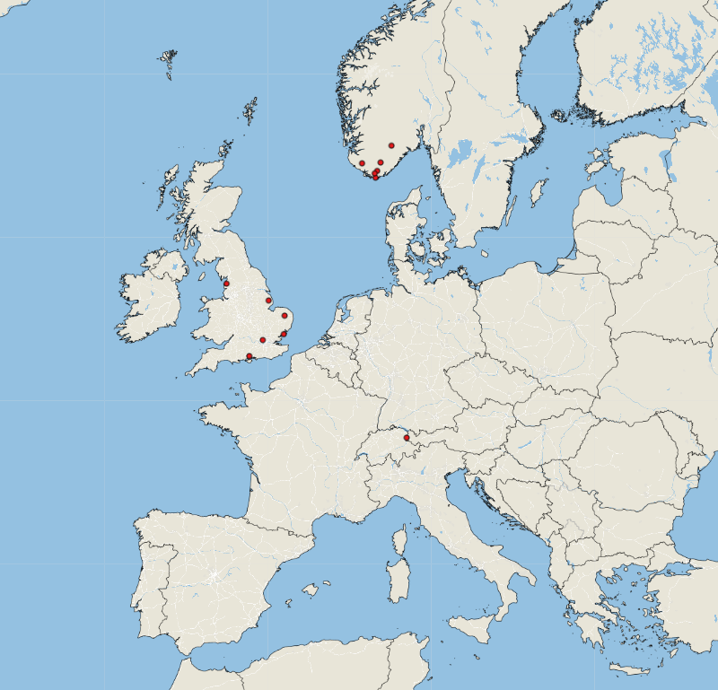
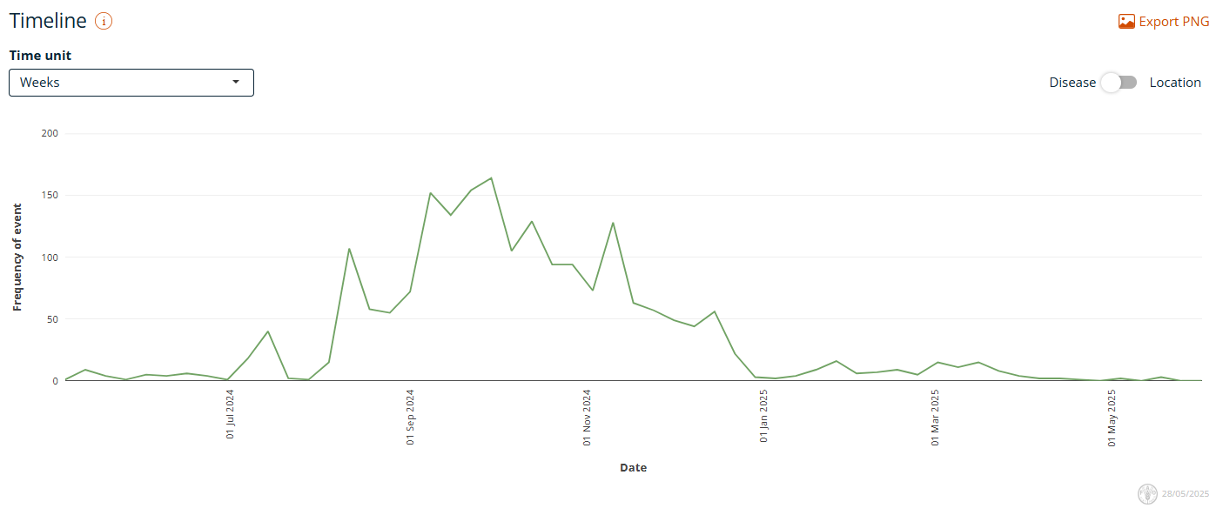
Virus de la fièvre catarrhale du mouton (serotype 3) en Europe
Première déclaration le 5 septembre 2023 aux Pays-Bas
La source de l'infection n'a jamais été identifiée
Quelques rapports sporadiques en provenance de Norvège et du Royaume-Uni
BTV-3 24 mars 2025 - 28 mai 2025
Enquête sur le transport mondial des moucherons piqueurs Culicoides, vecteurs d'arbovirus du bétail et des équidés, à partir d'usines d'emballage de fleurs au Kenya
Les culicoïdes sont-ils présents dans les plantes d'emballage floral en Afrique ?
Présente en petit nombre à l'extérieur et à l'intérieur des serres, mais en diminution à chaque étape de la production
Le risque d'exportation de Culicoides avec des fleurs coupées emballées est probablement très faible
Empres-Plus
Notes:
Très peu de rapports au cours des deux derniers mois. Treize cas de BTV ont été signalés dans EMPRES-I (tous BTV-3), six en Norvège, six au Royaume-Uni et un en Afrique (Botswana).
Toutefois, les rapports ont tendance à augmenter à la fin du mois de juillet.
Les Pays-Bas n'ont pas mis à jour leur nombre de cas depuis avril 10 : Fièvre catarrhale ovine positive par municipalité 2024 | Carte | NVWA

Slide 3
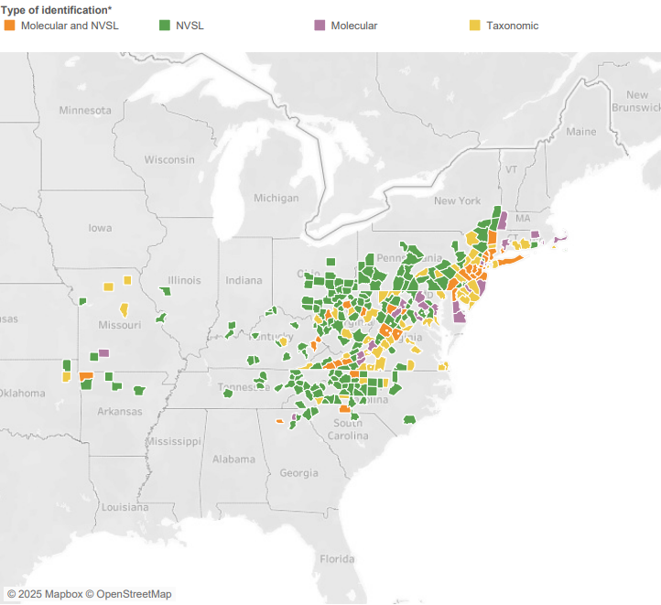
Tique Longhorn et Theileriosis aux Etats-Unis
Manque de ressources, priorités concurrentes, annulation de l'appel de juin
État - réduction des activités de surveillance (ressources, conditions météorologiques)
~59% des comtés touchés sont établis
La majorité des découvertes récentes sont des nymphes
Des nymphes se sont réveillées après avoir passé deux semaines à -20 degrés.
Preuve de la présence d'agents pathogènes hivernant dans les tiques (Japon, 1985) : Présence de Theileria sergenti chez Haemaphysalis longicornis hivernant dans des pâturages au Japon.
Rapport de situation de l'USDA sur Haemaphysalis longicornis (tique asiatique à longues cornes) - mai 2025
https://scwds.shinyapps.io/haemaphysalis/
Notes:
Il n'y a pas eu beaucoup de changements, pas de nouveaux États, quelques nouveaux comtés dans des États déjà touchés ont été signalés. ~59% des comtés touchés sont classés comme établis.
Définition établie : au moins six tiques individuelles ou deux des trois stades de développement collectés au cours d'une seule période de collecte (un an).

Slide 4
ADN d'Ehrlichia chaffeensis dans les tiques Haemaphysalis longicornis, Connecticut, USA
Dépistage des tiques collectées dans le Connecticut 2021-2023 pour évaluer les agents pathogènes potentiels pour l'homme
3 nymphes positives pour les pathogènes :
1 pour Ehrlichia chaffeensis (en se nourrissant de cerfs à queue blanche ?)
2 pour Borrelia burgdorferi
Notes:
Ehrlichia chaffeensis est l'agent causal le plus courant de l'ehrlichiose monocytaire humaine (EMC) et est principalement transmise par la tique solitaire.
Collecte de 8 700 larves (n = 8 120), nymphes (n = 412) et tiques femelles adultes (n = 168) de H. longicornis, collectées dans 4 villes du sud-ouest du Connecticut en 2021-2023.
88 femelles et 357 nymphes ont été testées pour des preuves d'infection. Parmi ces tiques, 2 (0,6 %) nymphes ont été testées positives pour B. burgdorferi, et 1 (0,8 %) nymphe collectée en mai 2021 à Stratford (41,1526°N, 73,1471°W) a été testée positive pour E. chaffeensis.
Le site de Stratford où le spécimen positif à E. chaffeensis a été collecté est fréquenté par des cerfs de Virginie, et des enquêtes répétées ont révélé que la zone est fortement infestée par H. longicornis et A. americanum. Les cerfs de Virginie sont des hôtes réservoirs connus pour E. chaffeensis
Étant donné que l'ALHT mord ocassiaonalement l'homme et qu'il a été rapporté qu'elle se nourrit partiellement dans l'hôte, la recherche de l'hôte peut conduire à la transmission de pathogènes à l'homme, car la tique pourrait essayer de compléter un repas sanguin après s'être partiellement nourrie sur un hôte infecté.

Slide 5
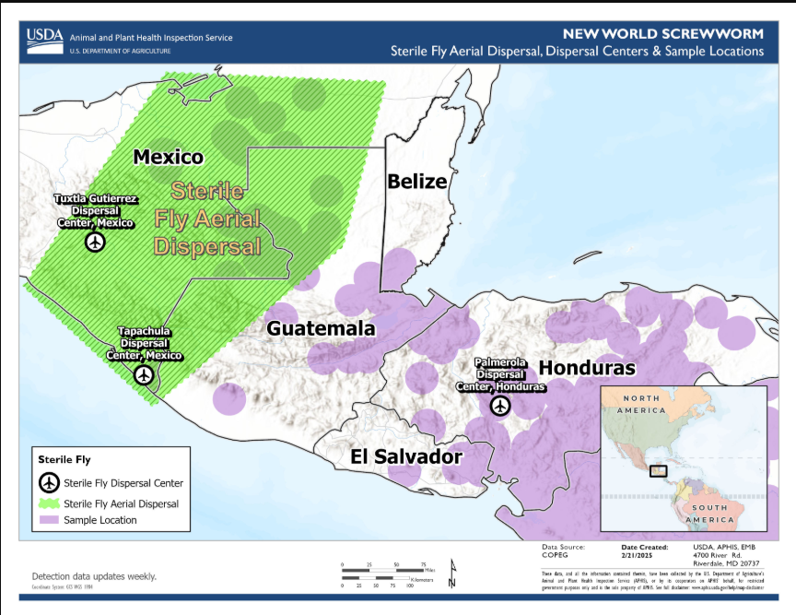
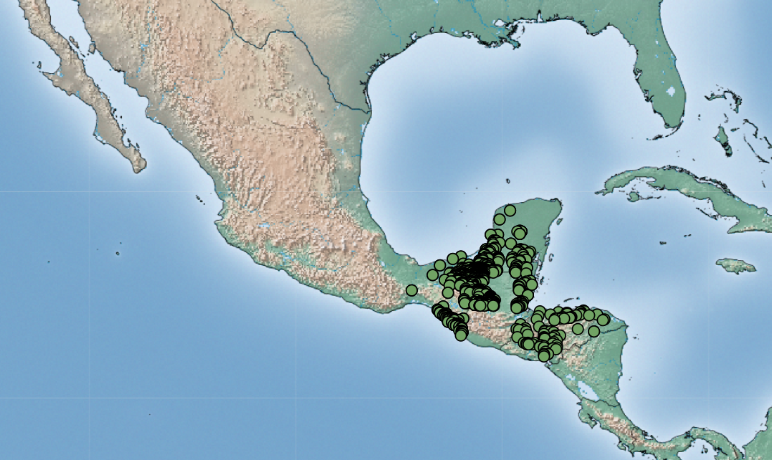
Ver du Nouveau Monde en Amérique centrale et au Mexique
Le NWS a été trouvé jusqu'à la péninsule du Yucatan, Oaxaca et Veracruz (942 cas depuis le 1er janvier 2025).
Le lâcher de mouches stériles a été déplacé au Mexique pour tenter d'empêcher la poursuite de la migration vers le nord.
Mais les mouches ont récemment dépassé cet emplacement
L'USDA déclare que l'éradication des NWS en Amérique centrale et le rétablissement des contrôles à la brèche de Darian constituent l'objectif du programme.
11 mai - L'USDA a fermé la frontière aux importations d'animaux en provenance du Mexique.
D'autres cas humains ont été signalés au Mexique, au Honduras et au Costa Rica.
1er janvier - 9 mai 2025
COPEG
Notes:
La mouche peut parcourir quatre kilomètres par jour en volant et si elle est mobilisée dans des animaux transportés dans des camions, elle peut être transportée jusqu'à 400 kilomètres.
Certaines prévisions de modélisation indiquent que le ver de la vis pourrait arriver à Sonora en septembre, mais cela pourrait aussi être plus tôt

Slide 6
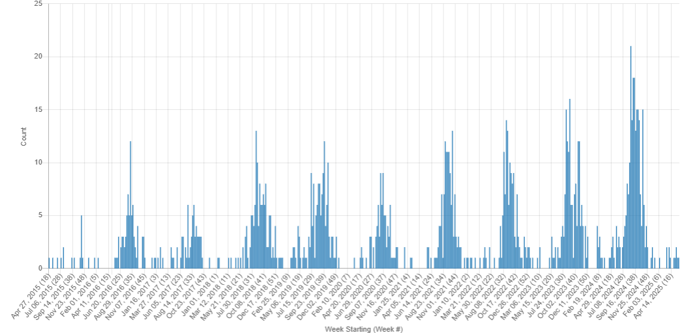
Virus du Nil occidental
Des signaux en provenance des États-Unis ont commencé à apparaître au cours des deux dernières semaines : Illinois (moustiques), Californie (moustique), Alabama (humain)
Le Royaume-Uni a signalé sa première découverte de fragments génétiques du VNO chez des moustiques (Aedes vexans) dans le Nottinghamshire, collectés en juillet 2023
L'Italie et la Roumanie ont également signalé des cas humains en 2025
Signaux du VNO : avril 2015 - mai 2025

Slide 7
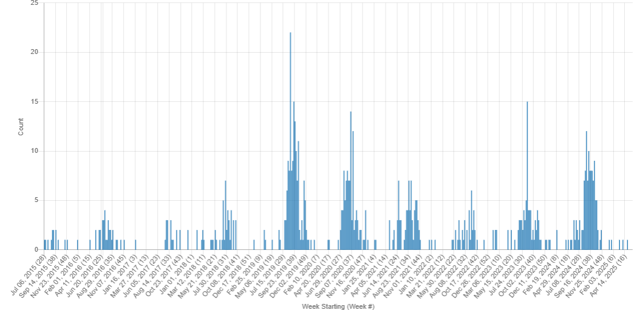
Encéphalite équine de l'Est
EEE chez un âne de Floride (mi-avril)
EEE chez la dinde sauvage de Pennsylvanie (fin 2024)
Signaux EEE : juillet 2015 - mai 2025
Notes:
Seulement deux signaux EEE au cours des 2,5 derniers mois
Le 17 avril, un âne d'un an du comté de Lake, en Floride, a été testé positif à l'encéphalite équine de l'Est (EEE) après avoir développé des signes cliniques le 3 avril. L'âne est maintenant décédé. L'année dernière, nous avons commencé à observer des signaux d'EEE à la mi-avril.
Le cas de la dinde dans le comté de Luzerne est apparu lorsque la commission de la chasse de Pennsylvanie a été contactée après que l'oiseau a été repéré agissant de manière erratique et tournant en rond. George a déclaré que le virus se transmet principalement entre les oiseaux. Outre les dindes sauvages, la maladie peut toucher les faisans, les cailles et les cerfs. Comme le virus se propage par les moustiques, les cas chez les animaux sauvages ont tendance à se multiplier à la fin de l'été
Le comté de Luzerne avait déjà signalé un cas chez un cheval et un cerf sauvage.

Slide 8
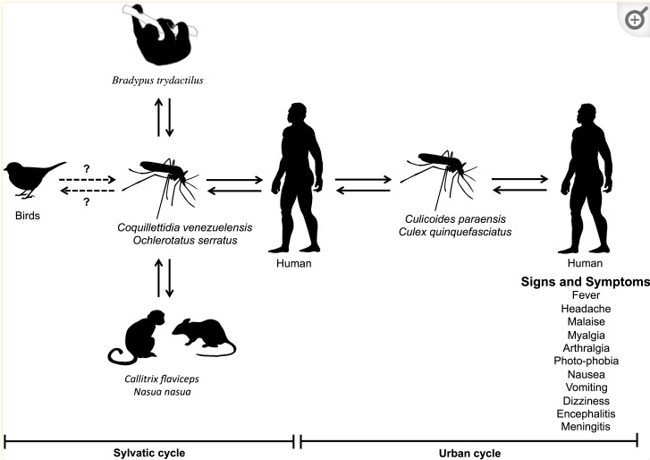
Virus de l'Oropouche
L'OPS a signalé des cas d'OROV dans 9 pays :
Brésil - 10 076 confirmés
Cuba - 2 452 cas suspects (16 confirmés)
Panama - 287 confirmés
Pérou - 233 confirmés
Enquêtes sur la transmission verticale au Brésil
Programme de recherche OROV de l'OPS
Réapparition d'Oropouche le virus de la grippe aviaire comme nouvelle menace mondiale
Virus de l'Oropouche : Aspects cliniques, épidémiologiques et moléculaires d'un orthobunyavirus négligé
PAHO Oropouche ARBOportal - cas hebdomadaires d'OROV pour 2025
Notes:
En 2025, entre la semaine épidémiologique (SE) 1 et la SE 19, 10 639 cas confirmés d'Oropouche ont été signalés dans la région des Amériques. Des cas confirmés ont été signalés dans neuf pays de la région des Amériques : Brésil (n= 10 076 cas), Canada et États-Unis (1 cas importé chacun), Cuba (n= 16 cas confirmés 2452 cas suspects), Guyane (n= 1 cas), Panama2 (n= 287 cas), et Pérou (n= 233 cas), Venezuela 5 cas, Colombie 21 cas.
Pour le Brésil, il s'agit d'une augmentation de 56% des cas par rapport à la même période de l'année dernière (6440). Je n'ai pas vu beaucoup plus d'informations sur la situation à Cuba.
2024 au Brésil, cinq cas de transmission verticale ont été confirmés (quatre morts fœtales et un cas d'anomalie congénitale) et des enquêtes complémentaires ont été menées sur les morts fœtales, les fausses couches et les anomalies congénitales.
L'OPS a récemment publié un programme de recherche OROV : Il se concentre sur cinq domaines critiques - transmission verticale, vecteurs et réservoirs, épidémiologie et surveillance, progrès en matière de laboratoire et aspects cliniques - et met en évidence les lacunes urgentes et les actions stratégiques.

Slide 9
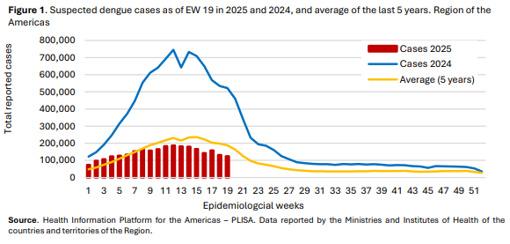
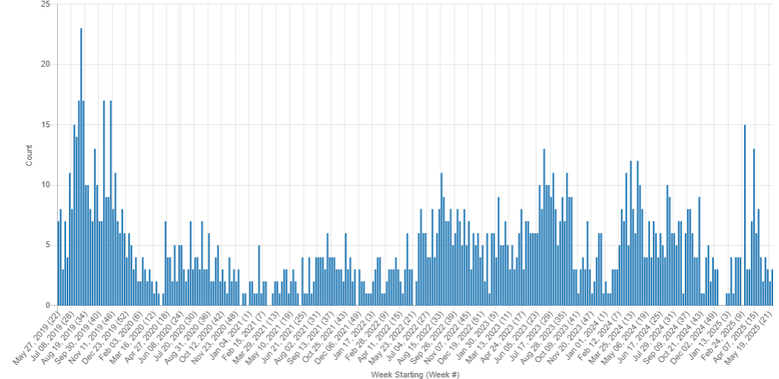
Dengue
L'OPS a publié une mise à jour épidémiologique sur la dengue dans les Amériques le 29 mai 2025
L'Australie a signalé un cas localement acquis dans le Queensland.
Bangladesh nombre total de cas 4492
Les Philippines signalent une augmentation du nombre de cas
Singapour signale une diminution du nombre de cas
Tableau de bord de l'OMS sur la dengue - Données jusqu'en avril 2025
Cas récent de voyageur au Québec - de la Martinique
OPS Dengue : analyse par pays
Signaux de la dengue : mai 2019 - mai 2025
Notes:
Au cours des 19 premières semaines de 2025, un total de 2 755 110 cas suspects de dengue ont été signalés. 1 096 668 (40%) ont été confirmés en laboratoire et 3 490 (0,1%) ont été classés comme dengue sévère. Au total, 1 160 décès ont été enregistrés (CFR 0,042%). Cela représente une diminution de 71% par rapport à la même période en 2024 et de 13% par rapport à la moyenne des 5 dernières années. La figure 1 illustre ces tendances
Bien que les tendances soient nettement inférieures à celles de l'année dernière, le nombre de cas au Mexique a augmenté au cours des quatre dernières semaines.
Cairns (dans le nord du Queensland) a enregistré son premier cas de transmission locale de la maladie transmise par les moustiques depuis sept ans (2018).
elle connaissait des épidémies annuelles de dengue, dont une en 2008-09 qui a infecté près de 1 000 personnes.
Puis, en 2011, ils ont commencé à lâcher un grand nombre de moustiques résistants à la dengue dans la ville, ce qui les a empêchés de transmettre le virus à l'homme.
Bangladesh - Le nombre total de cas de dengue signalés cette année s'élève à 4 492. Jusqu'à présent, 23 personnes sont mortes de cette maladie transmise par les moustiques en 2025.
Aux Philippines, les cas se sont multipliés : Le bureau provincial de la santé de Negros Occidental a signalé 1 897 cas de dengue et sept décès entre le 1er janvier et le 10 mai 2025, contre 449 cas au cours de la même période l'année dernière.
Singapour - Le nombre de cas de dengue pour la période de janvier à mai 2025 a chuté d'environ 74 % par rapport à la même période en 2024, avec près de 2 000 cas enregistrés pour l'année à ce jour, selon les chiffres de l'Agence nationale de l'environnement (NEA).
Ce chiffre est également "nettement inférieur" au nombre de cas enregistrés au cours de la même période en 2023, où plus de 3 000 cas avaient été signalés au cours du premier semestre de l'année. Environ 10 000 cas de dengue ont été enregistrés au cours du premier semestre 2024.

Slide 10
L'encéphalite japonaise en Australie
Flavivirus
Propagation par les moustiques de l'espèce Culex
Les porcs (et les moutons) peuvent servir d'hôtes amplificateurs
Apparu en Australie en 2022, affectant les humains et les porcs
Australie 2025 : Deux décès humains en Nouvelle-Galles du Sud, un dans le Queensland
2025 - Deux porcheries dans le Queensland, porcs sauvages
Augmentation du nombre de cas en Inde dans les zones urbaines
Fiche d'information SHIC JE - juin 2024
Les ovins sont des hôtes amplificateurs du virus de l'encéphalite japonaise, ce qui accroît le risque d'infection humaine
Les ovins développent des niveaux élevés de virémie et présentent des signes cliniques légers et non spécifiques.
Taux élevés de JEV dans les sécrétions nasales et anales
Moustiques (Ae. Albopictus, Cx. pipiens pallens, et Cx. pipiens quinquefasciatus) nourris de farine de sang virémique avec des taux d'infection positive de 40-50% (14 dpi)
Charges virales dans les glandes salivaires des moustiques 39-60% (14 dpi)
Notes:
Le virus de l'encéphalite japonaise (JEV) est un flavivirus qui provoque des encéphalites chez l'homme, principalement en Asie et dans le Pacifique occidental. Le virus provoque également des maladies neurologiques chez les porcs et les chevaux, ainsi que des troubles de la reproduction chez les porcs.
Le virus JE est transmis à l'homme par les piqûres de moustiques infectés de l'espèce Culex, en particulier Culex tritaeniorhynchus.
Dans certaines régions d'Asie, la transmission du virus de l'encéphalopathie spongiforme européenne est saisonnière. La maladie humaine atteint généralement son apogée en été et en automne.
L'émergence du JEV aux États-Unis (et dans d'autres régions en dehors de l'Asie) est préoccupante en raison de la présence de moustiques vecteurs compétents et d'hôtes sensibles.
Premiers cas chez les porcs depuis 2022... Des rapports font état de cas d'encéphalopathie spongiforme chez des porcs sauvages, et l'on craint qu'ils n'amplifient et ne propagent le virus.
Une étude récente menée en Chine a examiné le rôle des moutons dans la transmission du JEV :
Les moutons infectés par le SH2201 ont développé des niveaux élevés de virémie et la plupart d'entre eux présentent des signes cliniques légers et non spécifiques (par exemple, fièvre, diminution de l'appétit et de l'activité), similaires aux signes présents chez les porcs infectés de manière expérimentale.
Les échantillons de cerveau ont également montré des lésions d'encéphalite induites par le JEV
L'analyse de l'excrétion du virus dans les sécrétions nasales et anales des moutons infectés par le SH2201 a révélé des niveaux élevés d'excrétion du JEV dans les deux types d'échantillons, ce qui suggère que les moutons peuvent excréter le virus dans leur environnement, ce qui pourrait constituer une source importante de transmission du JEV.

Slide 11
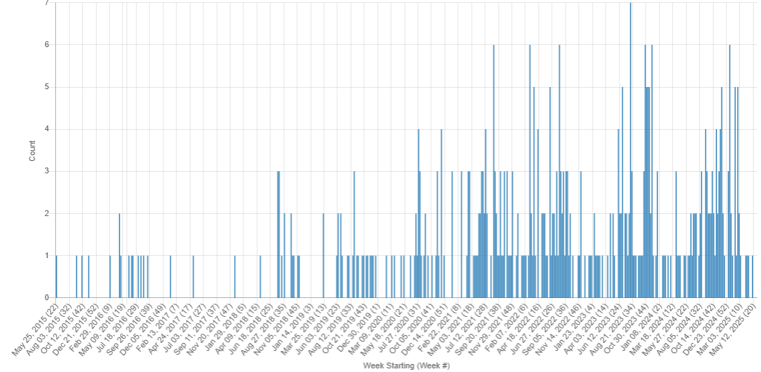
Maladie de la peau grumeleuse
Très peu de rapports au cours des deux derniers mois
Cas signalés au Pakistan et en Inde, Tunisie
Signaux LSD : Mai 2015 - Mai 2025

Slide 12
Résultats scientifiques
Modélisation mathématique et analyse dynamique de la dengue : examen des impacts économiques et psychologiques et prévision des tendances de la maladie jusqu'en 2030 - une étude de cas au Népal
Facteurs de risque de la mortalité due à la dengue : une cohorte rétrospective de 7 ans au Honduras
Caractéristiques cliniques et épidémiologiques de l'épidémie de dengue de 2024 : une observation multicentrique au Bangladesh
Infection naturelle mortelle par le virus Tembusu chez les grands dauphins en Thaïlande
Estimation de la réinvasion de la tordeuse du Nouveau Monde (Cochliomyia hominivorax) en Amérique centrale : Le rôle des mouvements d'animaux dans la dispersion de la maladie et les mesures de contrôle
Arbovirus (ré)émergents d'importance pour la santé publique en Amazonie brésilienne
Premier rapport sur l'identification et la caractérisation génétique du virus Getah chez le sanglier en Chine
Un modèle de diffusion dépendant du climat et de la population prévoit la propagation des moustiques Aedes Albopictus en Europe
Base moléculaire de la reconnaissance des récepteurs décalés par un arbovirus encéphalitique
Le virus Mayaro en Amérique latine et dans les Caraïbes
Prévalence et épidémiologie moléculaire du nouveau parasite équin Theileria haneyi en Chine
Les tiques Haemaphysalis longicornis sont incapables de transmettre Theileria haneyi aux chevaux par voie transstadielle
Les multiples introductions de la tique longicorne asiatique (Haemaphysalis longicornis) aux États-Unis révélées par la mitogénomique

Slide 13
Résultats scientifiques
Un nouveau génotype de Rickettsia du groupe de la fièvre boutonneuse chez Haemaphysalis leporispalustris du Maine, USA
L'écologie spatio-temporelle du virus de l'Oropouche en Amérique latine : une étude multidisciplinaire de modélisation en laboratoire
Impact de la circulation du BTV-3 en Belgique en 2024 et lacunes dans les connaissances actuelles entravant un programme de lutte fondé sur des données probantes
Mise en évidence des relations entre l'abondance et l'incidence des moucherons, les communautés microbiennes et les propriétés du sol et de l'eau dans une prairie naturelle protégée à herbes hautes
Pré-impression : Enquête sur le transport mondial des moucherons piqueurs Culicoides, vecteurs d'arbovirus du bétail et des équidés, à partir d'usines d'emballage de fleurs au Kenya
Risque environnemental et syndrome alpha-gal (AGS) dans les États du centre du littoral atlantique des États-Unis
Émergence de la babésiose dans le centre du littoral atlantique : cas de babésiose humaine autochtone et Babesia microti dans les tiques Ixodes scapularis et Ixodes keiransi du Delaware, du Maryland, de la Virginie, de la Virginie-Occidentale et du district de Columbia, de 2009 à 2024
Pré-impression : Réémergence du virus de la fièvre jaune au Brésil : Données sur les forêts et les zones périurbaines
Virus de la fièvre hémorragique de Crimée-Congo dans l'est du Portugal : données sur les bovins et les cerfs rouges
Évaluation de la maladie à virus de Schmallenberg en Sardaigne (Italie) après le premier épisode épidémique de 2012
Contact entre les tiques molles vectrices du virus de la peste porcine africaine et les porcs sauvages envahissants dans le sud-est des Etats-Unis

